Slide 2
MEC – Path to 5G 面向5G的边缘计算

Slide 3
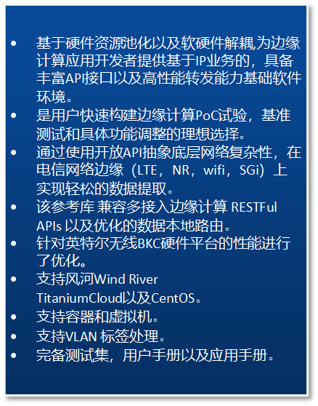
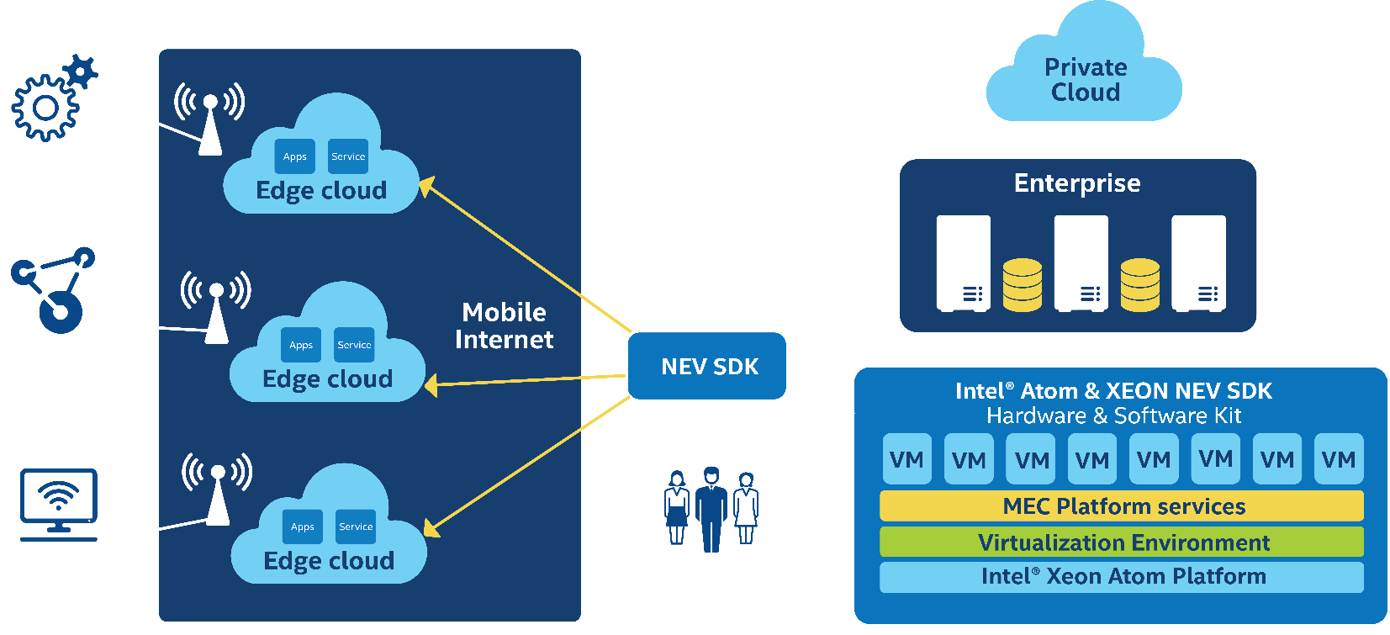
英特尔®边缘计算虚拟套件 （NEV SDK）
为多接入边缘计算(MEC)而定制
Notes:
集成各种边缘工作负载SDK（openVINO计算机视觉SDK，媒体SDK

Slide 4
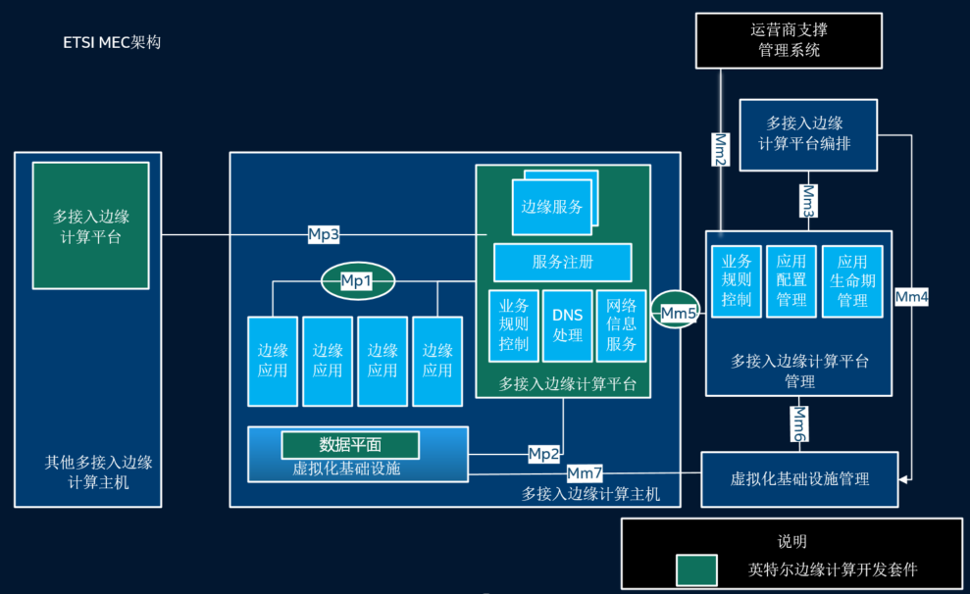
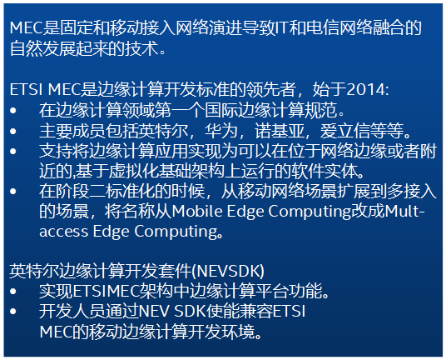
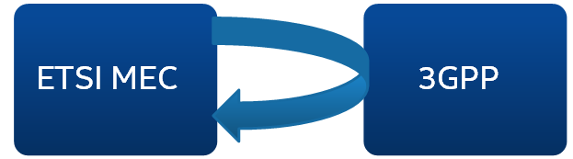
ETSI MEC
5G标准化制定，采用边缘计算概念，通过制定相关标准使能边缘计算。
边缘计算标准化，制定需求，定义平台参考架构标准。并从其他行业组织获取输入，例如5GAA, BBF，OFC等等。
Notes:
MEC enables implementation of mobile edge applications as software-only entities that run on a virtualization infrastructure located at or near the network endge
MEC支持将移动边缘应用程序实现为仅在位于网络端点或其附近的虚拟化基础架构上运行的软件实体。
MEC is natural development in the evolution of fixed and mobile access networks and the convergence of IT and telecoms networking
MEC是固定和移动接入网络演进和IT和电信网络融合的自然发展

Slide 5
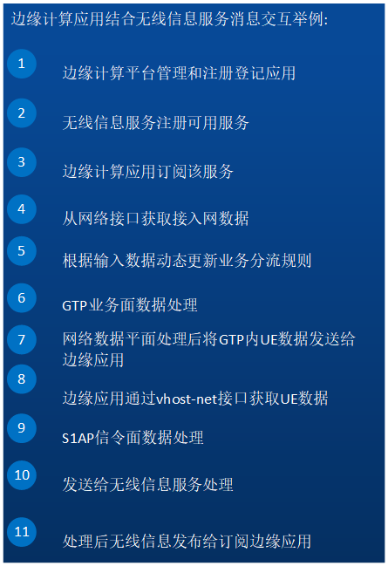
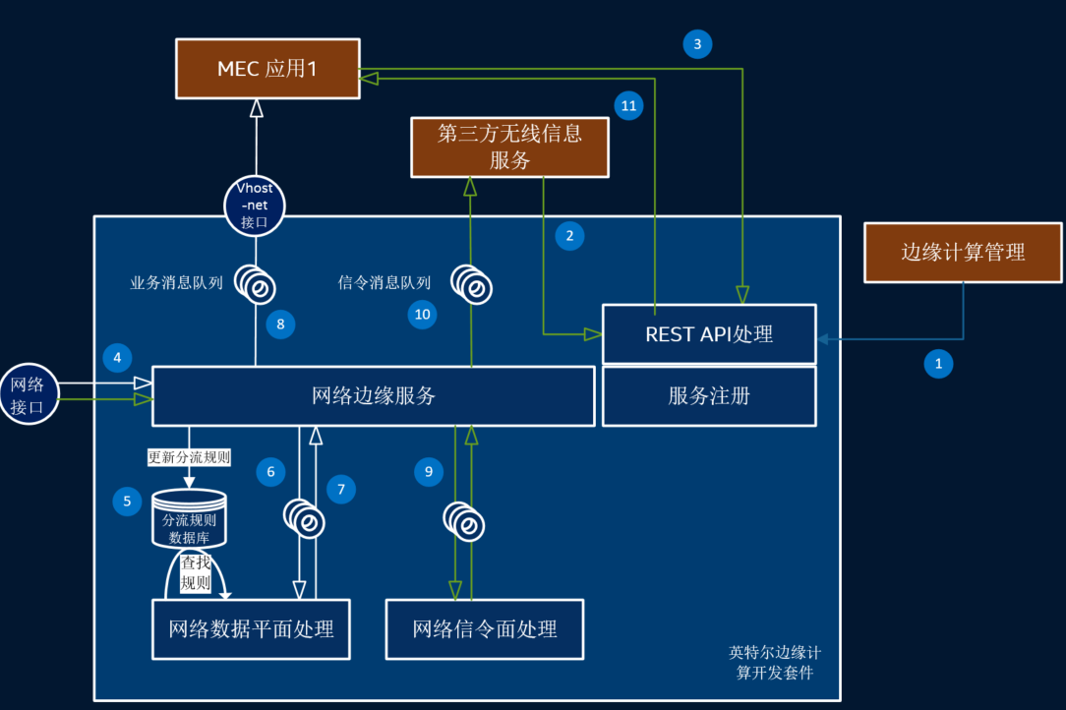
架构图

Slide 6
LTE 部署

Slide 7
5G MEC独立部署
5G 边缘计算关键技术点#1
应用功能（AF）影响数据路由规则
3GPP架构中的AF可以对应于MEC应用服务器。
AF可通过PCF或NEF影响SMF上的UPF（重新）选择和数据路由。
AF可以订阅来自NEF的通知,例如UE连接状态变化,网络拥塞状态等等。
5G 边缘计算关键技术点#2
灵活部署UPF(用户平面功能)，与4G不同，不需要类似于SGW这样汇聚点，有助于UPF的灵活部署。
UPF的ULCL支持将业务数据转发给不同PDU会话锚点。
使用ULCL对UE是透明的,UE使用唯一IP与本地数据网络(边缘计算服务器所在位置)或者远程数据网络通信。

Slide 8
5G MEC和vRAN联合部署
UPF(用户平面功能)是个逻辑独立实体，是可以和RAN虚拟化网络功能实体同时部署在同一个虚拟化基础设施上面。
这种以NFV方式部署,对应用开发，部署和维护会带来很大工作量, 英特尔边缘计算套件定义了以容器技术和微服务为基础Cloud Native架构,为应用开发提供良好开发架构。

Slide 9
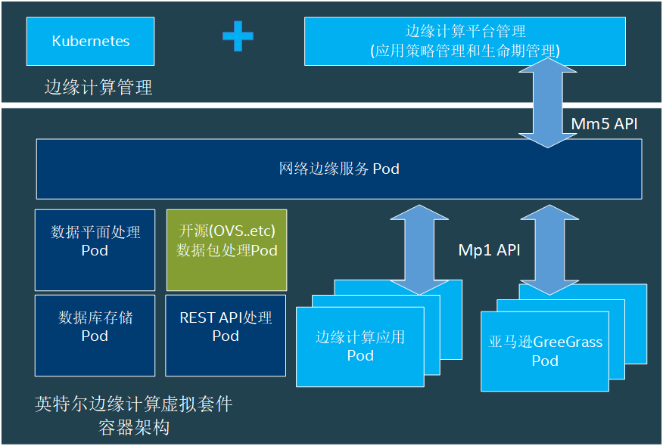
基于容器的架构
Kubernetes Master 节点。
同时运行边缘计算平台管理软件。
边缘计算平台作为Kubernetes Work节点。
每个Pod放置一个container,里面运行NEVSDK特定功能模块。
所有Pod提供微服务接口。

Slide 10
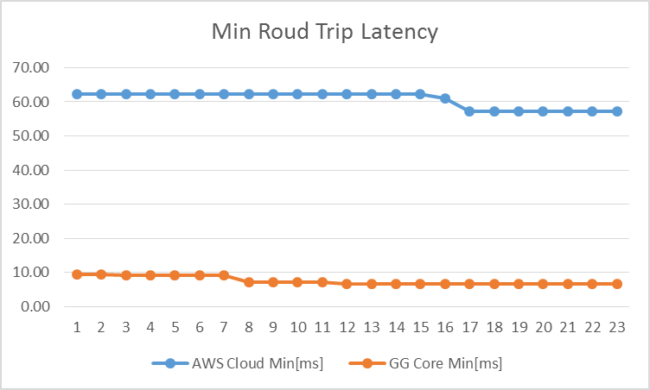
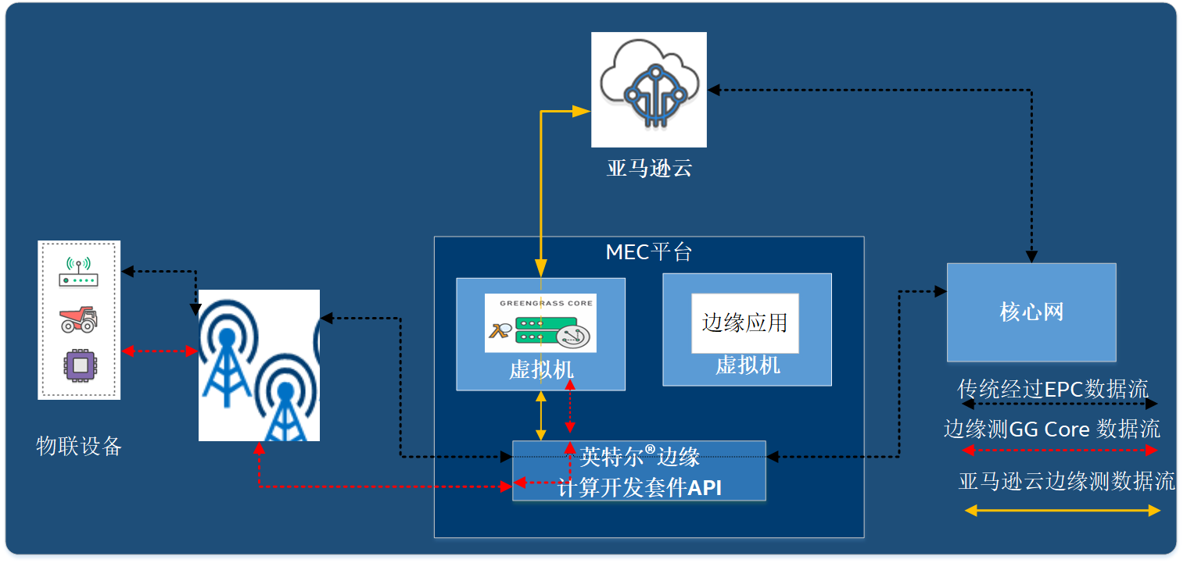
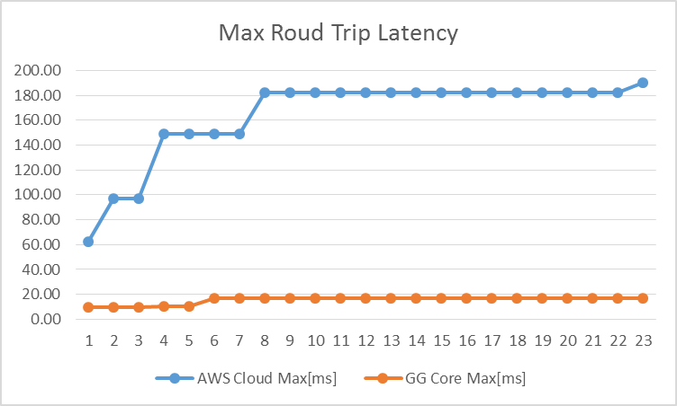
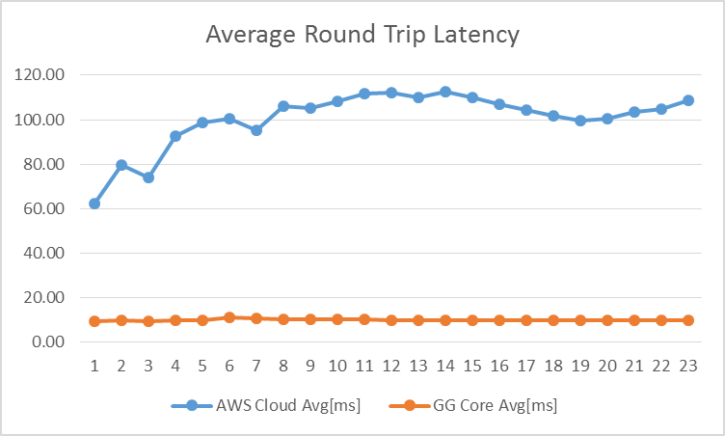
NEVSDK 集成AWS GG

Slide 11
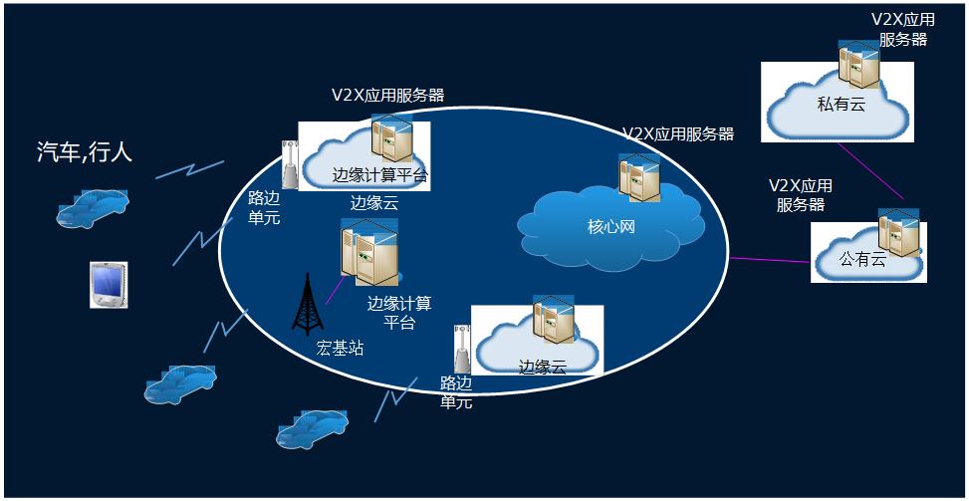
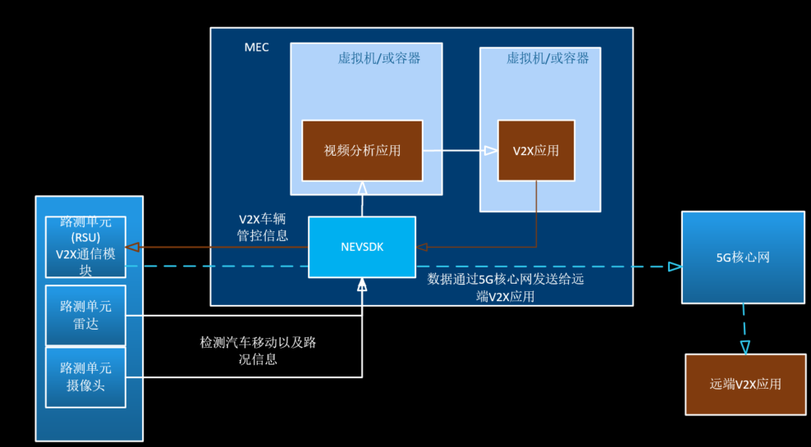
边缘计算与车联网
由于边缘计算具有本地化，低时延以及位置感知等技术特征，
因此非常适用于V2X场景。诸如：
本地视频分析路况以及车辆管控
雷达检测车辆动态信息
违章车辆检测…等等
NEVSDK加速V2X应用部署在路测单元

Slide 12
MEC案例：与CoSP合作的在工业控制领域开展端到端5G边缘计算
实时视频业务流
50Mbps (4K) x
8 摄像头 x
1~10 机器设备
无线接入节点
M-MIMO
远程控制中心
边缘计算
Edge Compute
IP
远程控制指令
DU
CU
移动速度: 3-18km/h
摄像头的实时视频流通过蜂窝无线网络或者直连方式连接到边缘计算服务器
指标 | 需求 | 注释
上行吞吐量 | 400Mbps | 将实时视频数据从施工机器发送到远程控制中心。
下行吞吐量 | 50Mbps | 从远程控制中心发送控制信号到远程施工机器。
端到端延迟 | 100~200msec | 从施工机器到远程控制中心的端到端延迟不到100毫秒。

Slide 13
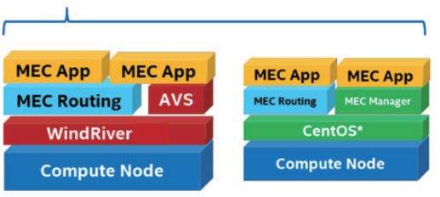
路线图
进行以及计划中
支持英特尔OpenVINO 工具套件
支持GPU,FPGA等插件
支持5G
网络切片
R4.0(2018 Q2）
支持适配亚马逊GreenGrass
支持数据报文分段重组
R5.0(2018 Q3）
支持适配微软Azure IoT Edge
支持容器技术以及K8s
R3.0 (2017)
支持多接入方式
LTE, WiFi, Wired
支持多种操作系统 选项
CentOS*
风河Titanium Cloud
S1 接口
SGI接口
R2.0, 2.1 (2016)
Intel® Xeon® 处理器的开发套件
支持类ETSI MEC 规范API
提供无线接入网信息服务
DNS 缓存
NFV 控制以及计算节点工具套件
第三方终端/接入网/核心网模拟器
R1.0 (2015)
Intel® Atom处理器的边缘计算开发套件
易用的虚拟化开发环境
Intel® System Studio (ISS) 工具套件

Slide 14
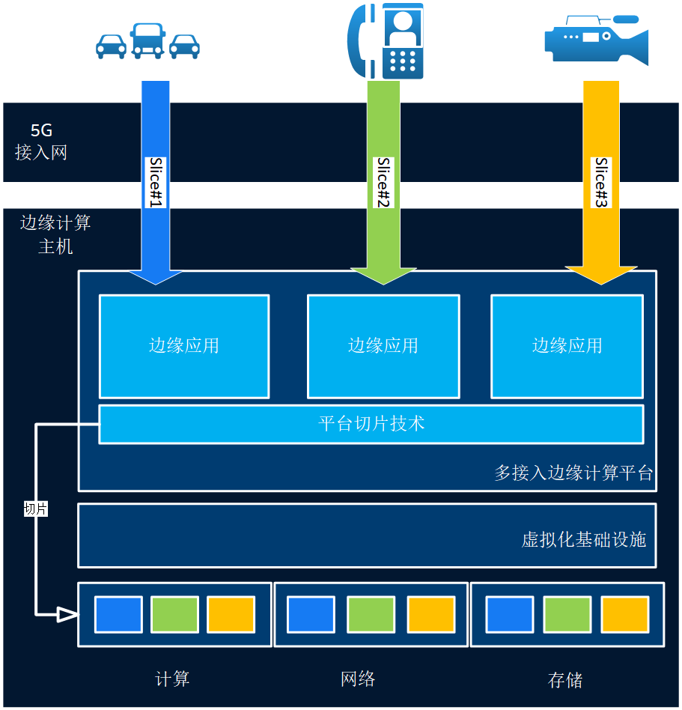
边缘计算和网络切片
5G中的一个关键概念是网络切片，它允许分配所需的功能和 从可用网络功能到不同服务或使用该服务的租户的资源服务。
网络切片选择功能（NSSF）是帮助选择的功能适合用户的网络切片实例，以及必要的访问管理的分配功能（AMF）。
MEC应用程序，即在MEC系统的分布式云中托管的应用程序可以属于已在5G核心网络中配置的一个或者多个网络切片。
英特尔®平台切片技术可以全面支持MEC边缘计算平台的计算资源，网络资源以及存储资源的切分。

